Slide 1
Выполнение задания по дисциплине программирование мобильных устройств
19.04.2024
Работу выполнил студент группы БВТ2002 Разумов Игорь Вячеславович

Slide 2
Решение задачи
Задача по разработке приложения для изучения языков была решена с помощью среды разработки Android Studio. Программирование производилось на языке Kotlin.
Была произведена верстка экранов приложения. Также были запрограммированы переходы между ними и проверка ответов на правильность в играх.

Slide 3
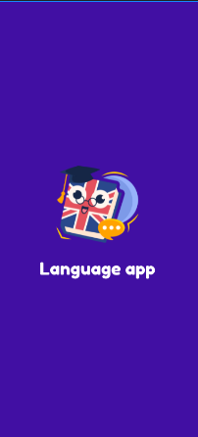
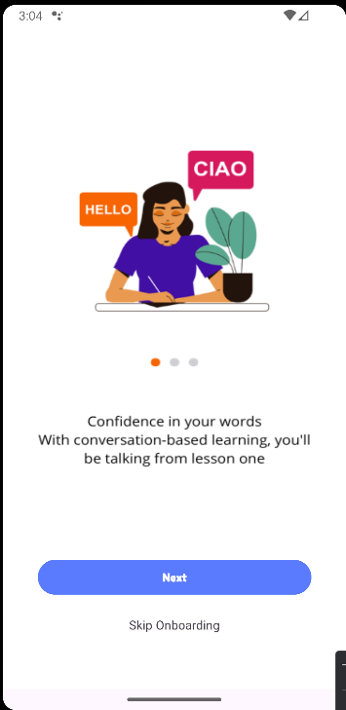
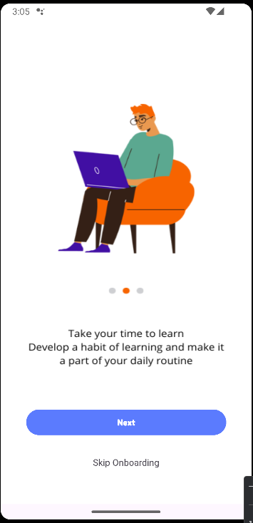
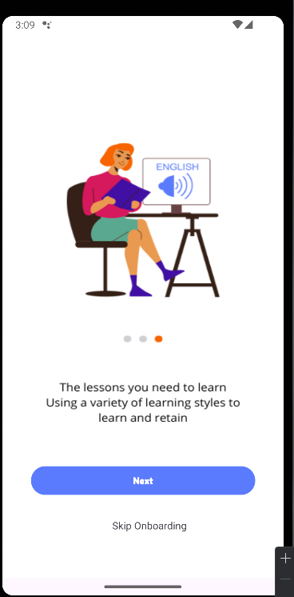
Реализация экрана загрузки приложения и обучения

Slide 4
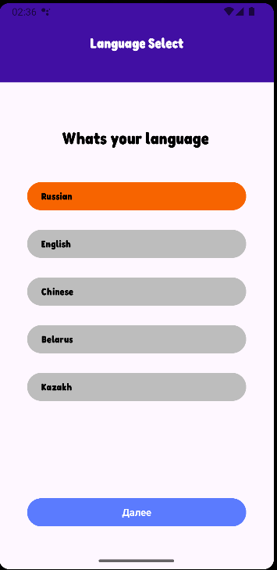
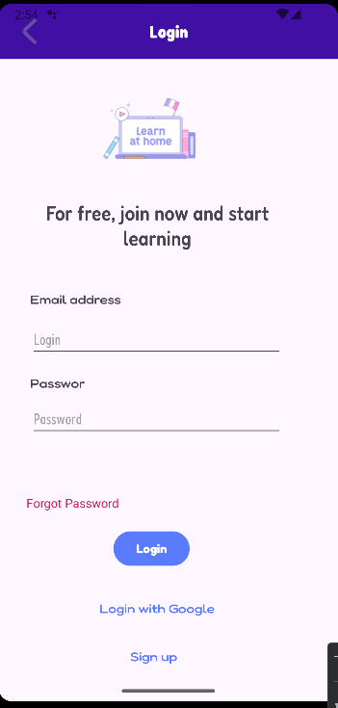
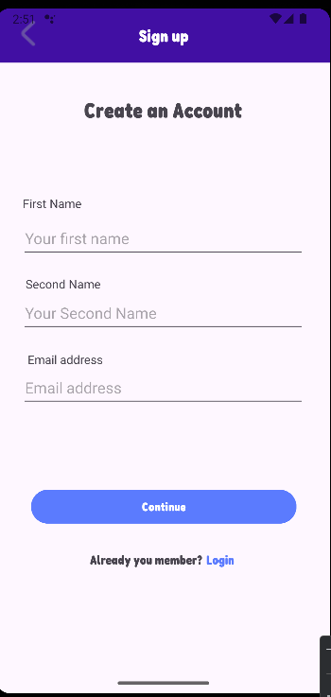
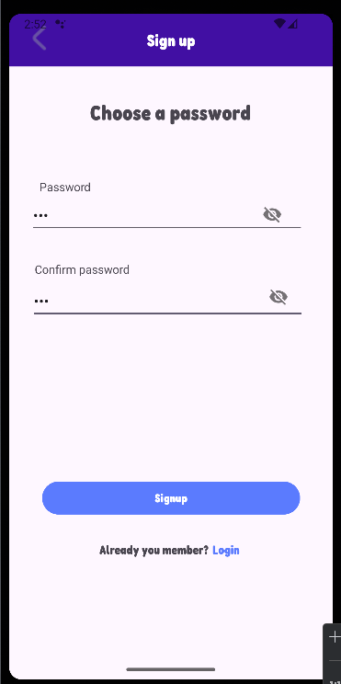
Реализация выбора языка, логина и создание нового аккаунта

Slide 5
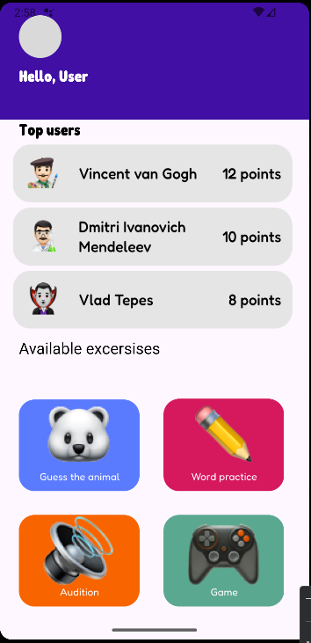
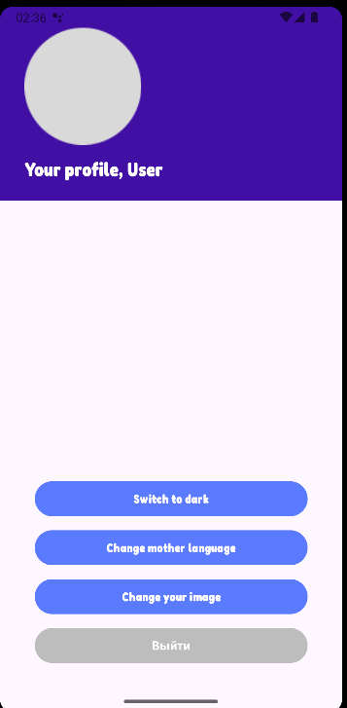
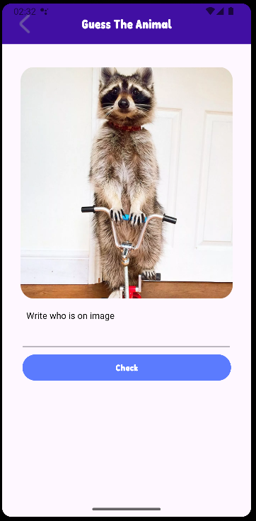
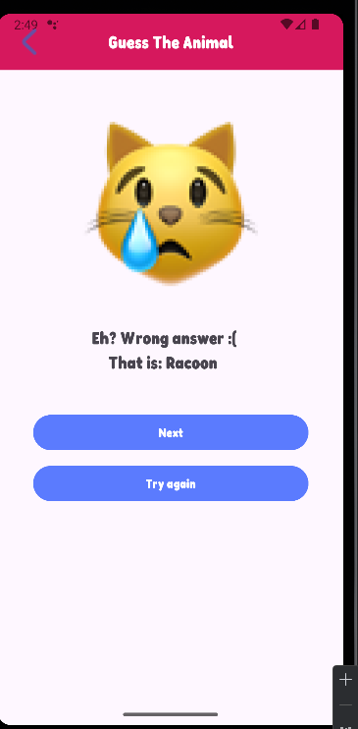
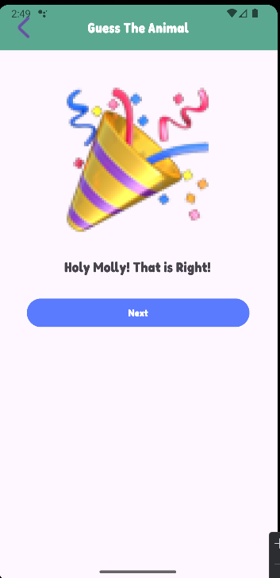
Реализация главного экрана, экрана профиля и упражнения Guess the animal

Slide 6
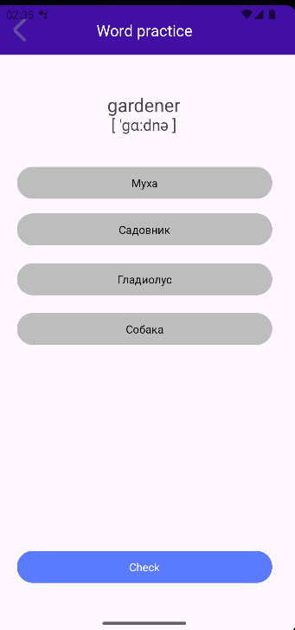
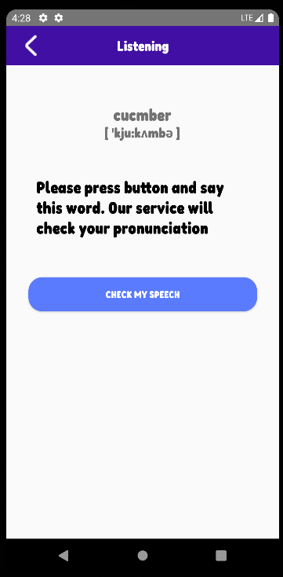
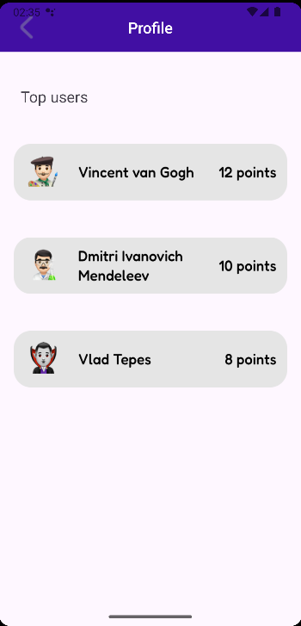
Реализация упражнений Word Practice и Listening и мини-виджета Leadreboard

